Slide 1
Introducción a Node.js
Rodolfo Finochietti
Director de Producción

Slide 2
Evolución de Internet
Internet of Content
Web 1.0
Internet of Services
Web 2.0
eCommerce / eServices
Internet of People
Social Media
Mobile enablement
Internet of Things
eMail
Web-sites
Search
Web Services
HTML
HTML 5
“Cosas” respresentadas semanticamente en Internet
Digital Business
REST

Slide 3
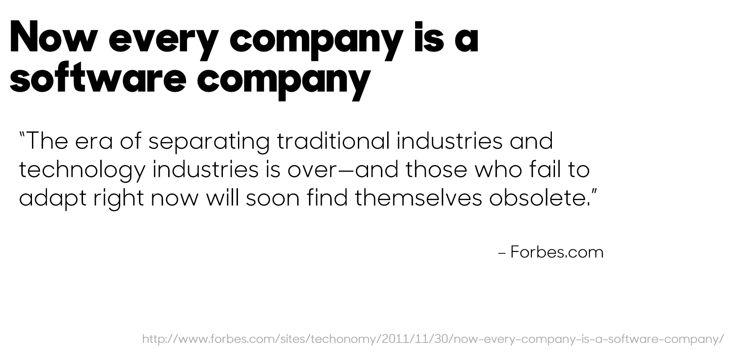







Slide 4

Real-Time al extremo

Slide 5
¿Estamos preparados?
Dolores que nos cuentan…
Mucha interdependencia entre funcionalidades (tight-coupling)
Principalmente en sistemas “monolíticos”
También se da entre servicios y base de datos
Infraestructuras difíciles de escalar
Equipos de con muchos focos de atención

Slide 6
Aplicaciones Web
Aplicaciones Desktop
Backend Servicios
DB

Slide 7
El enfoque de Microservicios

Slide 8
Microservicios
Qué es una arquitectura de microservicios…
No son “pequeños web services” (no es una cuestión de tamaño… solamente)
Es un estilo de arquitectura que describe una forma de diseñar aplicaciones como colecciones de servicios (“producto”) que se despliegan y evolucionan de forma independiente

Slide 9
Microservicios
Objetivos principales…
Garantizar que cada producto siempre esté en funcionamiento
Entregar nuevas funcionalidades en forma constante (Continuous Delivery)
Reduciendo interdependencias con componentes externos
Maximizando la automatización de pruebas y procesos de despliegue
Alineamiento de la estructura organizativa a “productos”
Equipos multi-disciplinarios

Slide 10
Microservicios
Características
Foco en el “producto” como un servicio que debe estar en constante funcionamiento
Las funcionalidades ejecutan en diferentes procesos
DB/Modelo propio a cada producto/servicio
Organización gira entorno a productos que brindan capacidades de negocios
“Products, not projects”

Slide 11



Slide 12
Node.js Server-side JavaScript

Slide 13
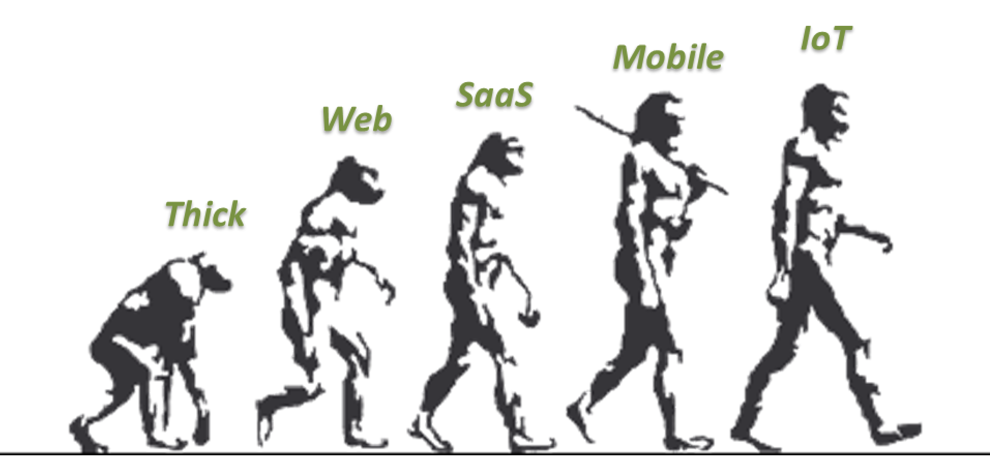
Evolución

Slide 14
Node.js
El objetivo de Node.js es proveer un plataforma fácil para construir software de red altamente escalable
Node.js utiliza JavaScript en el servidor haciendo que la comunicaciones entre el cliente y el servidor sea en el mismo lenguaje (reduciendo la fricción y el context switching).
Los servidores tradicionalmente están basados en threads pools, Node.js en cambio esta basados en Eventos. Node.js sirve cada request en un Event Loop que puede atender muchas conexiones concurrentes.

Slide 15
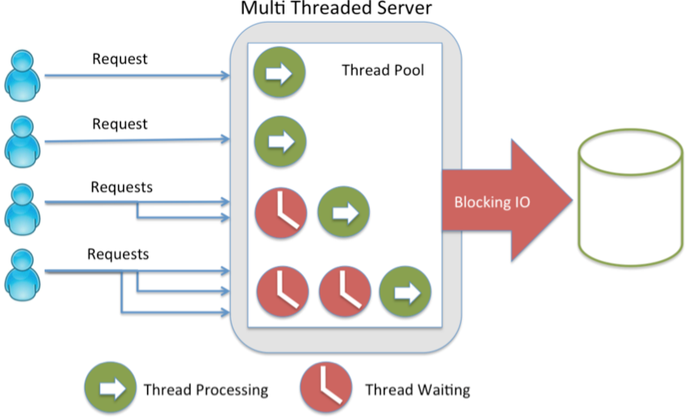
Blocking vs. Non-Blocking

Slide 16
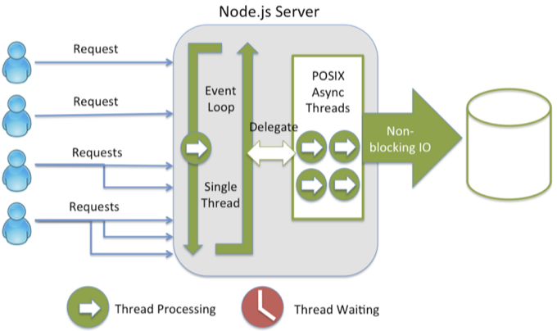
Blocking vs. Non-Blocking

Slide 17
Non-Blocking I/O
Código que solo espera por I/O degrada la performance
Servers que solo hacen I/O
Node.js utiliza la característica de eventos de JS asociando un callback a un request de I/O
Técnica tradicional de UI en aplicaciones cliente, llevada al servidor
Scripts esperando I/O no consume recursos por que son sacadas del stack cuando su código no I/O termina de ejecutar

Slide 18
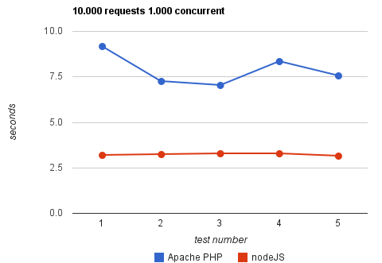
Node.js vs Apache
Platform | Number of request per second
PHP (via Apache) | 3187,27
Static (via Apache) | 2966,51
Node.js | 5569,30

Slide 19
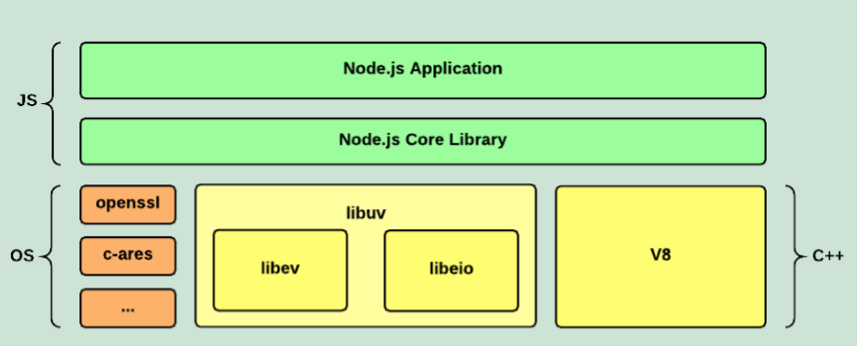
Node.js Core
V8: Google C++ JavaScript Engine
Libev: Event Loop
LibEio: Async I/O
LibUv: Abstracción para libeio, libev, etc.
Standard Library
40% es JS 60% es C++

Slide 20
Ecosistema
Node.js solo procesa request’s y response’s HTTP
El resto se hace con módulos externos
La idea es un nucleo pequeño y robusto enfocado en la operación de red, la ejecución de JavaScript, y la extensibilidad
La idea de Microservicios llevada a la plataforma de desarrollo
Algunas librerías útiles:
Express
Connect
Socket.io
Loopback

Slide 21
Demo

Slide 22
Cuando usar Node.js
Node.js es recomendado pata crear servicios real-time que requieran alta concurrencia y no necesiten uso intensivo de CPU
El uso de JavaScript en todo el ciclo de desarrollo reduce la fricción, y facilita el cambio

Slide 23
Despliegue
Node.js es una herramienta de línea de commandos
En entornos productivos es recomendado que correr detrás de Proxies para aumentar la seguridad, y facilitar la operacion
Es multiplataforma, pueda correr en entornos linux y Windows
Preparada para Cloud
Todos los vendedores de Cloud ofrecen configuraciones para correr Node.js
100% compatible con Software Containers (Docker)

Slide 24
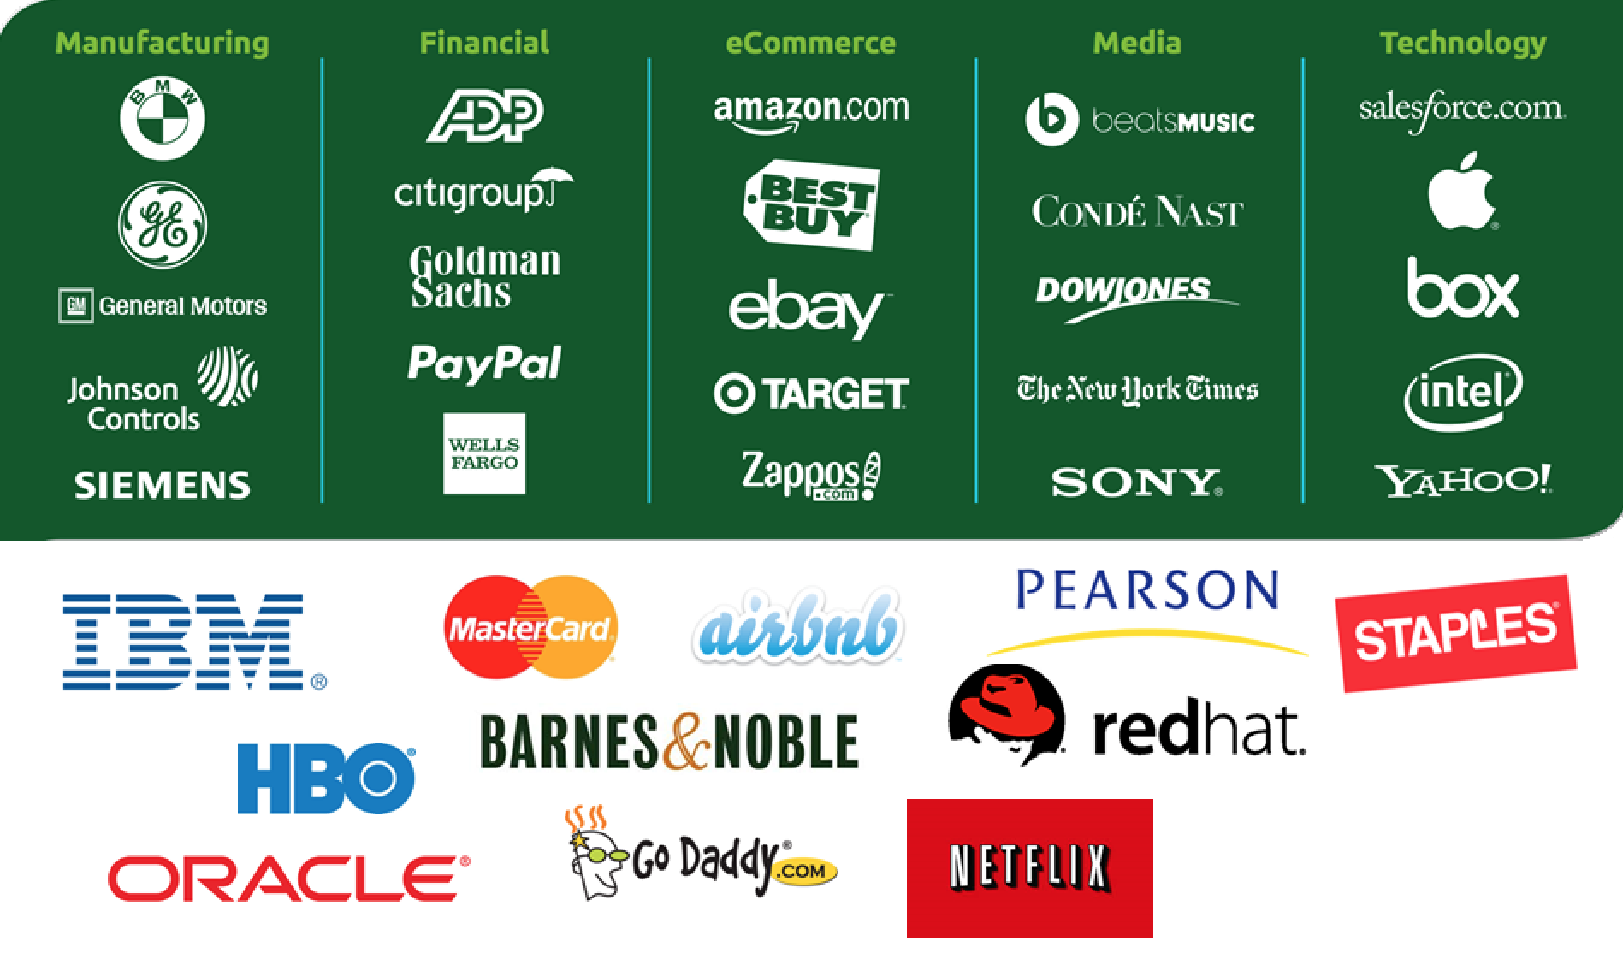
Quienes usan Node.js
https://github.com/nodejs/node-v0.x-archive/wiki/Projects,-Applications,-and-Companies-Using-Node
Notes:
Walmart switched over to Node.js on a Black Friday, got more than 200 million visitors that day, and never went above 1% CPU. LinkedIn rewrote their mobile backend in Node.js, and proceeded to get 20 times the performance out of 1/10 the servers. Groupon increased page load speed by 50% by switching from Ruby on Rails to Node.js. They also reported being able to launch new features much faster than before. Paypal did an experiment where two teams built identical apps - one in Java and one in Node.js. The Node.js team built theirs in half the time. The Node.js app had response times that were 50% faster than the Java app.

Slide 25
Preguntas…
Buenos Aires, Argentina
+54 (11) 4982 4185
info@lagash.com
Redmond Washington, USA
+1 (206) 427 6980
info_usa@lagash.com
Santiago de Chile, Chile
+56 (2) 2231 9428
info_chile@lagash.com
Bogotá, Colombia
+57 (1) 750 5276
info_colombia@lagash.com
Distrito Federal, México
+52 (55) 5093 0900
info_mexico@lagash.com
Montevideo, Uruguay
+59 897 974 267
info_uruguay@lagash.com

Slide 26
¡Gracias!
Buenos Aires, Argentina
+54 (11) 4982 4185
info@lagash.com
Redmond Washington, USA
+1 (206) 427 6980
info_usa@lagash.com
Santiago de Chile, Chile
+56 (2) 2231 9428
info_chile@lagash.com
Bogotá, Colombia
+57 (1) 750 5276
info_colombia@lagash.com
Distrito Federal, México
+52 (55) 5093 0900
info_mexico@lagash.com
Montevideo, Uruguay
+59 897 974 267
info_uruguay@lagash.com

